Slide 1


دليل خدمات إيثار
29 خدمة في 9 مجالات — من النداء… إلى الأثر.
منصة تنسيق إنساني ذكية، مصمّمة للجزائر: تربط المحتاج بالمتطوّع والمتبرّع والجمعية والمؤسسة.
الحالة: نموذج أولي مطوَّر ومختبَر محلياً — لم يُطلق للعموم بعد
Notes:
هذا العرض دليل كامل لكل خدمات إيثار. كل خدمة مذكورة موجودة فعلاً في الكود، وحالتها مكتوبة عليها بصدق.

Slide 2










تسعة مجالات… تغطّي رحلة الخير كاملة
كل مجال في شريحة مستقلة، وكل خدمة مرقّمة من 1 إلى 29
3. الإشراف والحوكمة
2. التحليل الذكي والتحقّق
1. الاستقبال والوصول
طابور الإشراف · طابور الاستقبال المباشر · الأدوار والنطاقات الولائية · السجلّات والاستيراد
المعالجة الذكية بسبع مراحل · كشف التكرار ودرجة المصداقية
الخريطة الحية للنداءات · إرسال نداء · الاستقبال متعدد القنوات · المساعد الذكي
7–10
الشريحة 6
5–6
الشريحة 5
1–4
الشريحة 4
6. العمل الإنساني والبيئي
5. الاعتراف والتوثيق
4. رحلة المتطوّع
شبكة المتبرّعين بالدم · التبرّعات العينية · دليل الجمعيات المعتمدة · الحملات التضامنية · غابة إيثار
الحضور برمز QR · النقاط والشارات · الشهادات والتحقّق العلني
الملف والمطابقة الذكية · الانضمام إلى النداءات · النوادي والأنشطة · الإشعارات
18–22
الشريحة 9
15–17
الشريحة 8
11–14
الشريحة 7
9. الخصوصية والمنصة
8. الأثر والبيانات
7. الطوارئ والأزمات
مركز الخصوصية · تطبيق ويب يعمل دون اتصال · الدخول واللغات
تقارير ما بعد النشاط · شفافية الأثر · التوقّعات الموسمية
وضع الأزمات والملاجئ والتنبيهات
27–29
الشريحة 13
24–26
الشريحة 12
23
الشريحة 11
● 23 خدمة تعمل ومختبَرة محلياً ● 6 خدمات جزئية أو بانتظار مفاتيح ومزوّدين
Notes:
خريطة العرض: تسعة مجالات. الأرقام أسفل الشريحة محسوبة من قائمة الخدمات نفسها، وتفصيلها في الشريحة 14.

Slide 3







من يستعمل إيثار… وماذا يستطيع؟
زائر بلا حساب، وستة أدوار صلاحياتُها مفروضة داخل قاعدة البيانات نفسها
الجمعية
قائد النادي
المتطوّع
الزائر
جمعيتها
ناديه
حسابه فقط
بلا حساب
شارة «معتمدة» بعد التحقّق
تنشئ الحملات والمناوبات
تسجّل المستفيدين دون تكرار
يدير أعضاء النادي وأنشطته
يؤكّد الحضور بمسح رمز QR
يرى إحصاءات ناديه
ملف ومطابقة ذكية وانضمام
QR ونقاط وشارات وشهادات
تبرّع بالدم وعيني، وأشجار
يتصفّح الخريطة والنداءات المعتمدة
يرسل نداءً ويستعمل المساعد
يرى صفحة الأثر ويتحقّق من شهادة
الوزارة
مدير ولائي (DJSL)
المشرف
وطني
ولايته
ولايته
كل الولايات
تعيّن مديري الولايات
سجلّ الذكاء الاصطناعي والتدقيق
كل صلاحيات المشرف
يعتمد الجمعيات ويعيّن المشرفين
يعلن الطوارئ ويدير الملاجئ
يراجع النداءات ويعتمدها
يتابع طابور الاستقبال
يراجع التقارير والأشجار
Notes:
الصلاحيات ليست في الواجهة فقط: هي مفروضة بقواعد أمان على مستوى الصفوف، ومغطّاة باختبارات قاعدة البيانات.

Slide 4
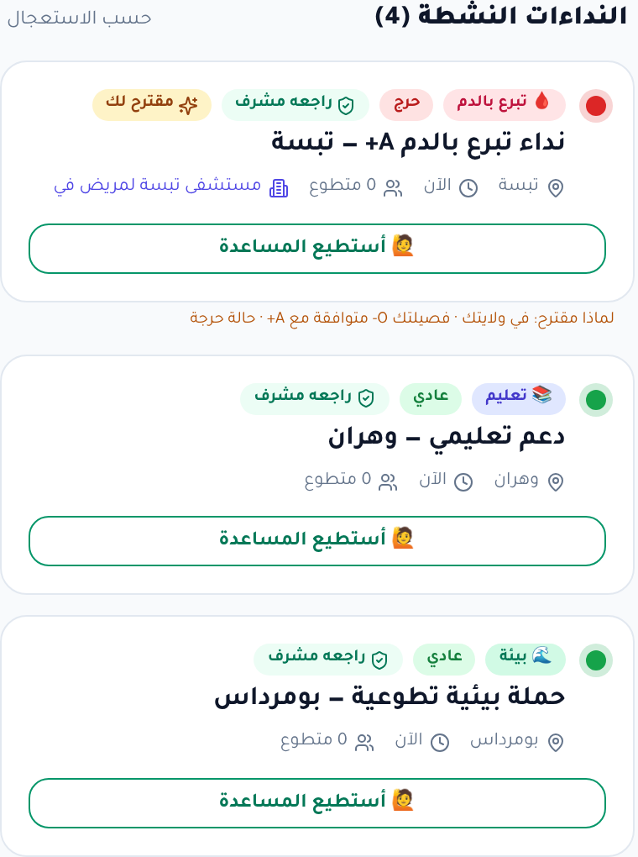
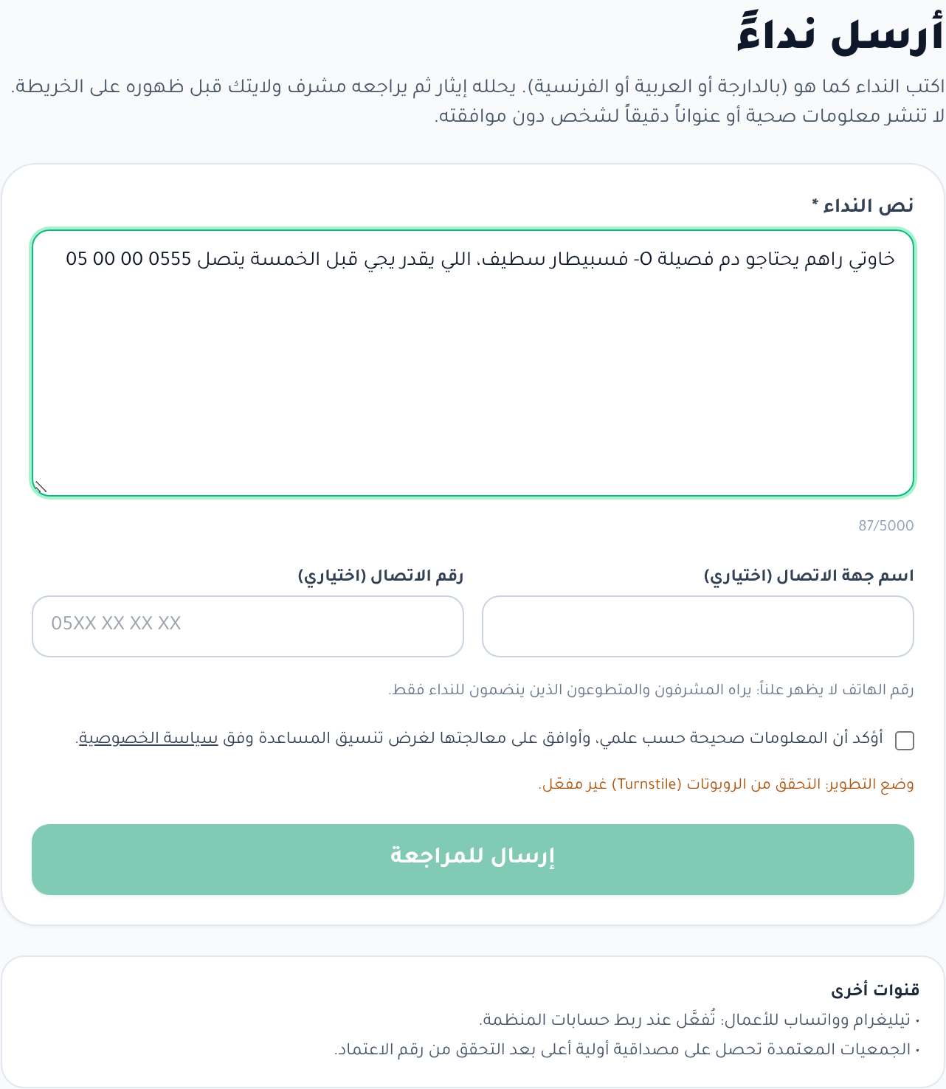




استقبال النداءات والوصول إليها
المجال 1 من 9 · 4 خدمات
كل الطرق التي يصل بها النداء إلى إيثار، وكل الطرق التي يصل بها الناس إلى النداء
يعمل · مختبَر محلياً
1. الخريطة الحية للنداءات
نداءات معتمدة فقط، بموقع تقريبي على مستوى الولاية ودون أرقام هواتف، مع سبب اقتراح كل نداء وتحديث فوري.
/
يعمل · مختبَر محلياً
2. إرسال نداء
استمارة عامة بالدارجة أو العربية أو الفرنسية، بموافقة صريحة وحدّ للإرسال، وتُحفظ المسودة دون اتصال.
/submit
القنوات: بانتظار الحسابات
3. الاستقبال متعدد القنوات
الاستمارة ولصق المشرف يعملان. بوت تيليغرام وواتساب للأعمال مبنيّان مع فحص التوقيع. لا جمع آلي من الشبكات الاجتماعية.
webhooks
قائمة النداءات المعتمدة · استمارة «أرسل نداءً» (لقطات حقيقية ببيانات تجريبية)
Claude: بانتظار المفتاح
4. المساعد الذكي
يعمل حالياً بوضع القواعد. يجيب بالعربية والفرنسية من قاعدة البيانات: نداءات حسب الولاية والفئة، توافق الفصيلة، نقاطي ونواديّ.
/api/chat
Notes:
الخريطة نفسها موجودة في المنصة، لكن خوادم الخرائط لم تكن متاحة في بيئة التصوير. قنوات تيليغرام وواتساب مبنية وتنتظر الحسابات الرسمية.

Slide 5
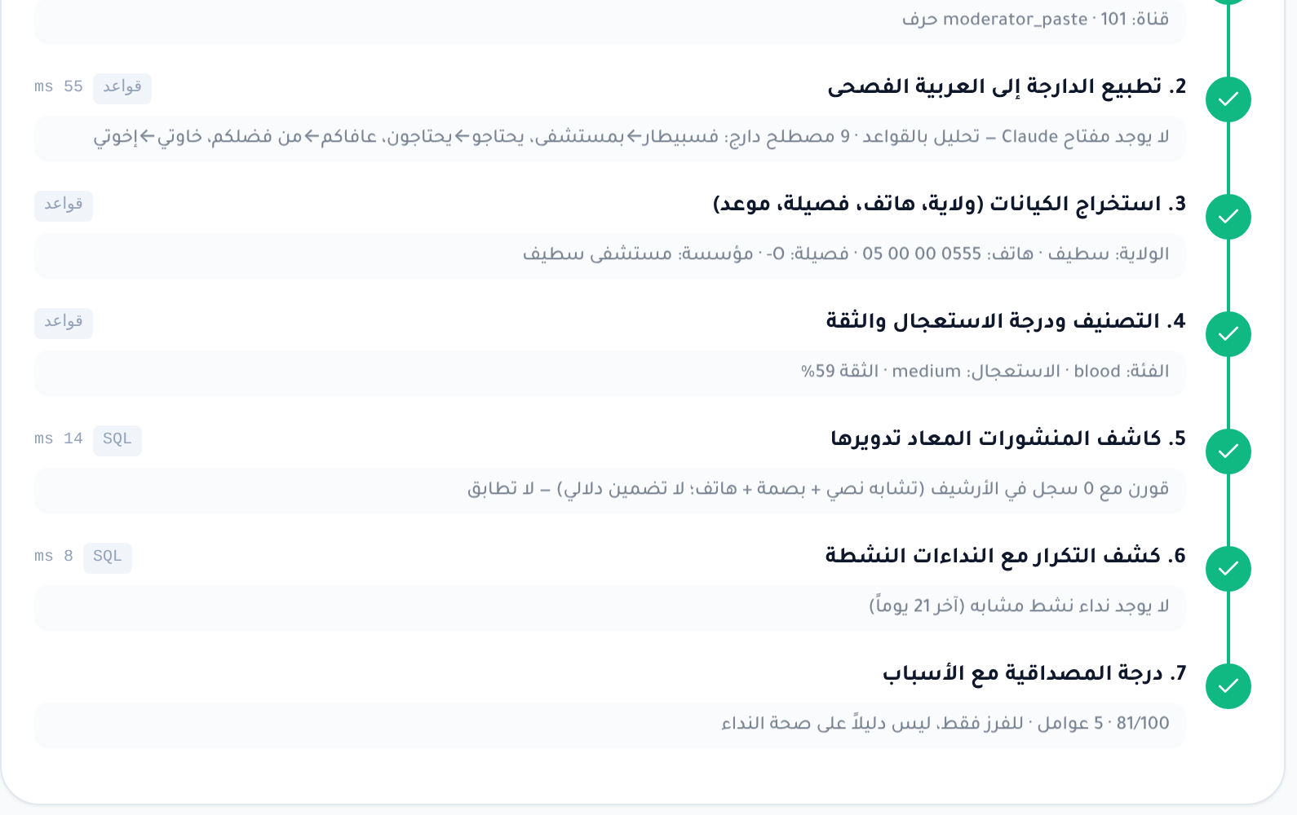

التحليل الذكي والتحقّق
المجال 2 من 9 · خدمتان
كل نداء يمرّ بسبع مراحل قبل أن يصل إلى المشرف، وكل نتيجة تحمل أسبابها
7 درجة المصداقية
6 كشف التكرار
5 كشف المعاد تدويره
4 التصنيف والاستعجال
3 استخراج المعلومات
2 تطبيع الدارجة
1 الاستقبال
Claude: بانتظار المفتاح
5. المعالجة الذكية بسبع مراحل
يعمل حالياً بوضع القواعد، ومسار Claude مدمج
تطبيع الدارجة إلى العربية الفصحى
استخراج الولاية والفئة والفصيلة والهاتف والموعد
تحديد الاستعجال ودرجة الثقة
كل حقل غير موجود في النص الأصلي يُحذف آلياً
/ingest
يعمل · مختبَر محلياً
6. كشف التكرار ودرجة المصداقية
مقارنة بالأرشيف: تشابه النص، بصمة المحتوى، بصمة مشفّرة للهاتف، التواريخ القديمة
ربط آلي فقط عند تشابه عالٍ جداً في الولاية والفئة نفسيهما
درجة مصداقية من 100 مع أسبابها: أداة فرز لا حكم
كل قرار يُسجَّل في سجلّ الذكاء الاصطناعي
SQL
لقطة حقيقية: المراحل السبع على رسالة بالدارجة (وضع القواعد)
Notes:
مسار Claude مكتوب ومدمج لكنه لم يُختبر بمفتاح حقيقي. وضع القواعد يعمل ومختبَر، والنتائج تحمل دائماً علامة مصدرها.

Slide 6
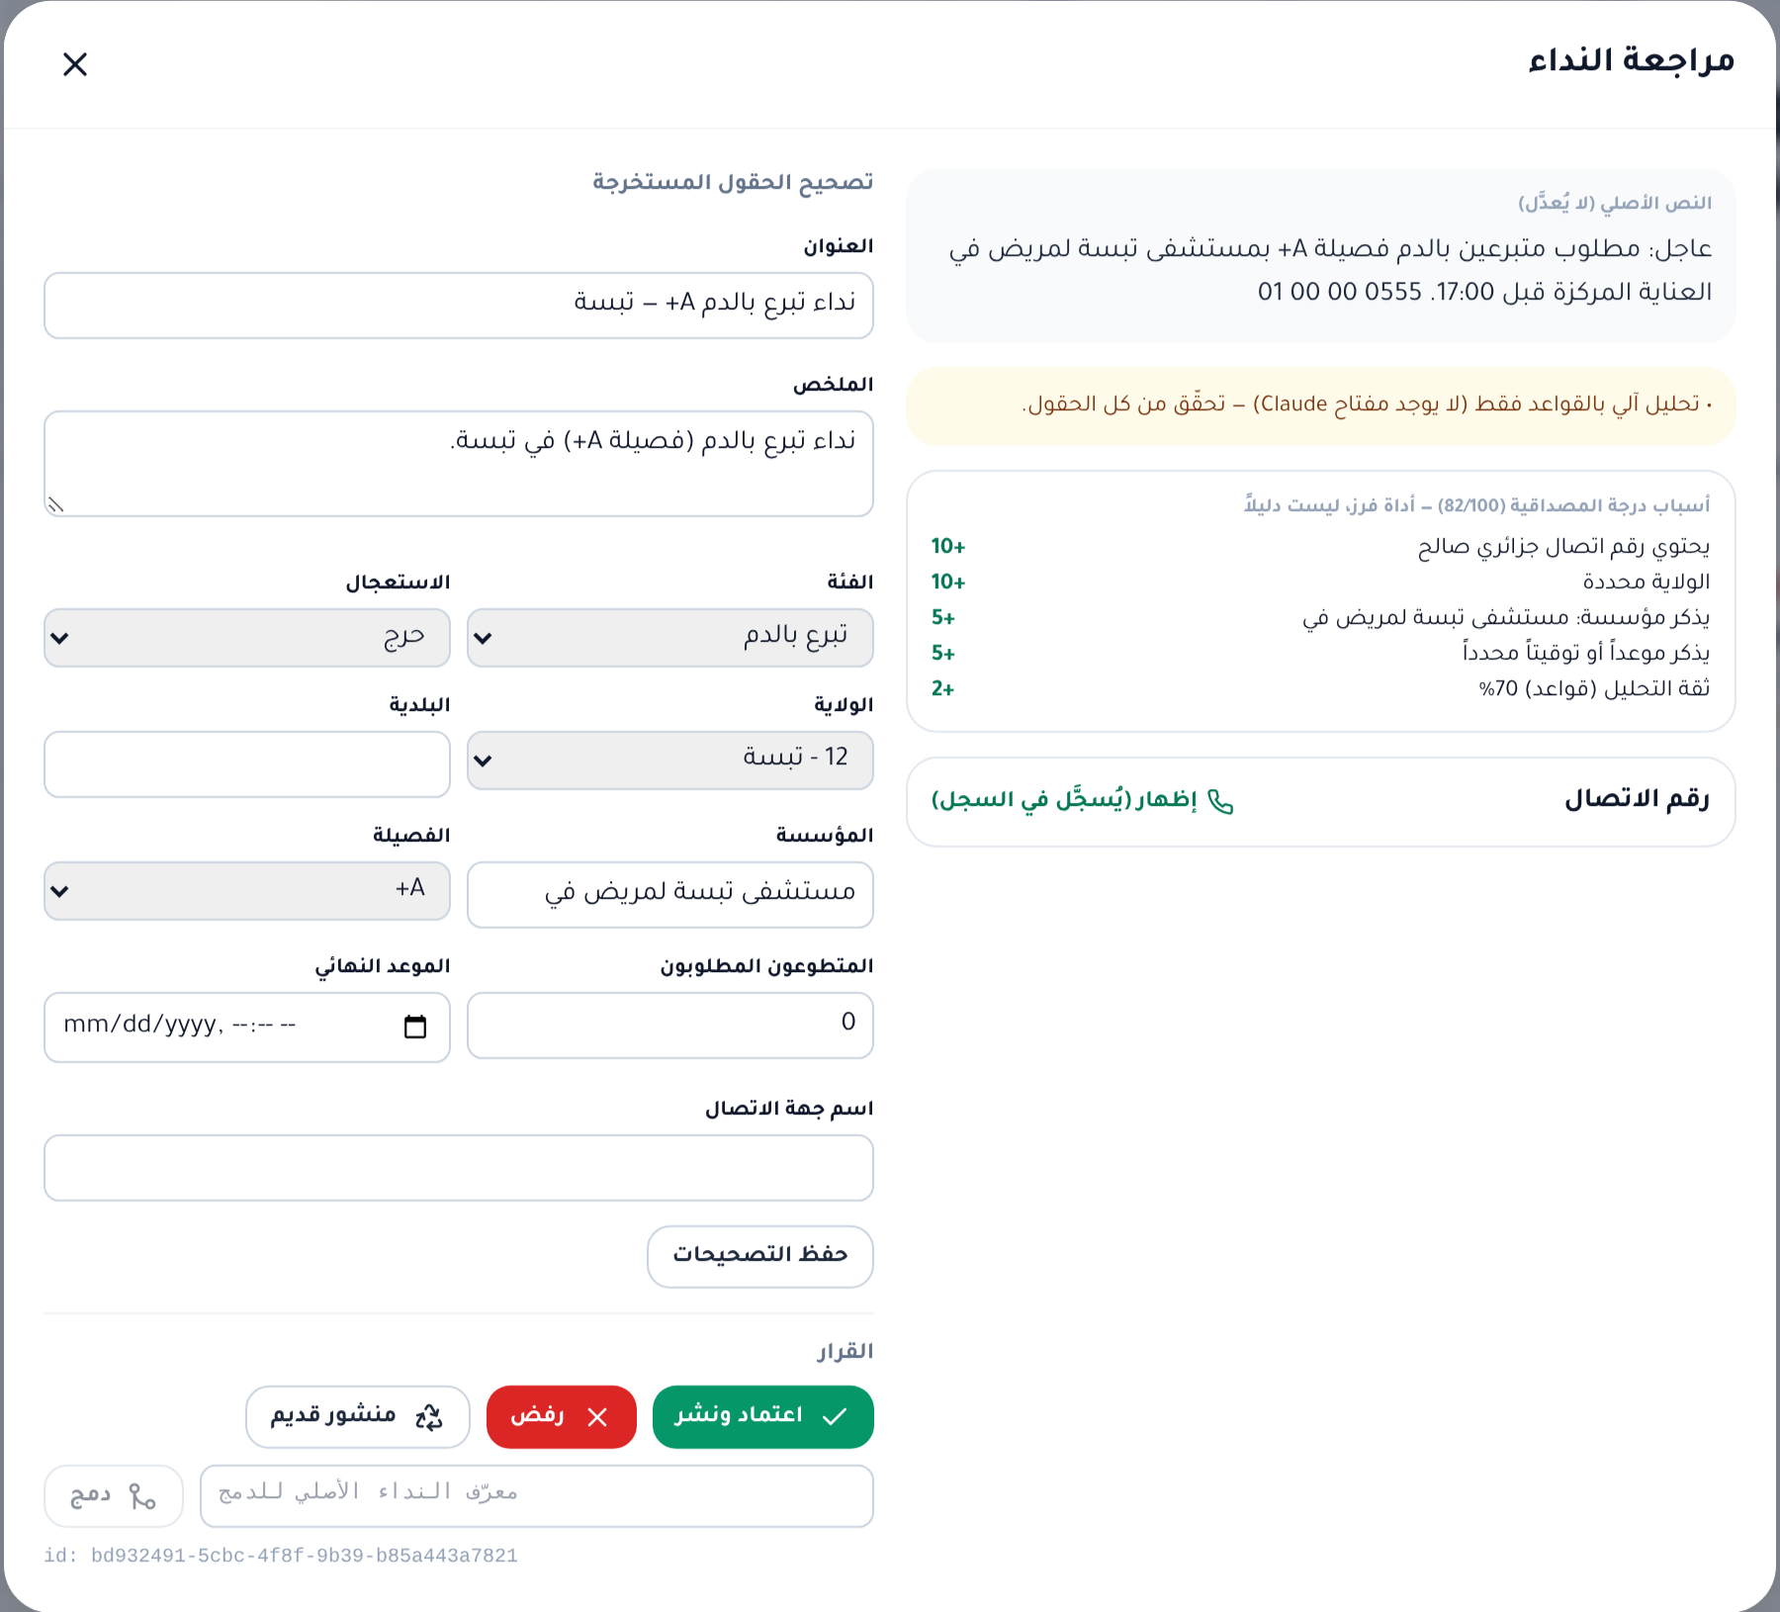


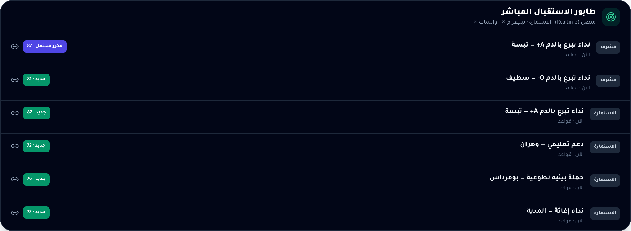

الإشراف والحوكمة
المجال 3 من 9 · 4 خدمات
لا شيء يُنشر قبل قرار بشري، وكل قرار حسّاس مسجَّل
يعمل · مختبَر محلياً
7. طابور الإشراف
اعتماد أو تصحيح أو رفض أو دمج أو إغلاق كل نداء، كشف الرقم بسجلّ تدقيق، تأكيد المشاركات، وإخطار المتبرّعين المتوافقين.
/admin
يعمل · مختبَر محلياً
8. طابور الاستقبال المباشر
كل ما يصل من كل القنوات لحظة وصوله مع نتيجة التحليل، ومحصور في ولاية المشرف.
/ingest
يعمل · مختبَر محلياً
9. الأدوار والنطاقات الولائية
ستة أدوار، والصلاحيات مفروضة داخل قاعدة البيانات: المشرف يرى ولايته فقط، والوزارة وحدها تعيّن مديري الولايات.
/admin
يعمل · مختبَر محلياً
10. السجلّات والاستيراد
سجلّ تدقيق لكل قرار حسّاس، سجلّ قرارات الذكاء الاصطناعي، حالة الربط بالخدمات، واستيراد قوائم المؤسسات بملف CSV.
/admin
لوحة المشرف (أعلى) · طابور الاستقبال المباشر (أسفل) — لقطات حقيقية
Notes:
المشرف الولائي لا يرى إلا ولايته حتى لو استدعى الواجهة البرمجية مباشرة. هذا مفروض في قاعدة البيانات ومختبَر.

Slide 7
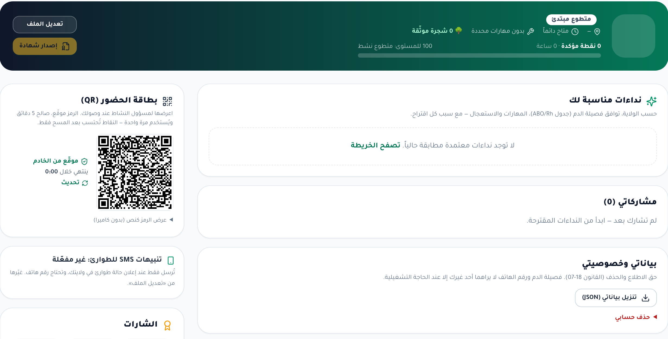


رحلة المتطوّع
المجال 4 من 9 · 4 خدمات
من التسجيل إلى الاقتراح المناسب، ومن الانضمام إلى النادي
يعمل · مختبَر محلياً
11. الملف والمطابقة الذكية
الولاية والمهارات والتوفّر وفصيلة الدم بموافقة، واقتراح النداءات المناسبة مع سبب كل اقتراح.
/profile
يعمل · مختبَر محلياً
12. الانضمام إلى النداءات
ينضمّ المتطوّع بنقرة، ويرى المشرف من انضمّ، ولا تُحتسب المشاركة إلا بعد تأكيدها.
/
يعمل · مختبَر محلياً
13. النوادي والأنشطة
نوادٍ تطوعية في الجامعات ودور الشباب، بأعضاء وأنشطة مجدولة وإحصاءات لكل نادٍ.
/clubs
صفحة «ملفي»: المطابقة، المشاركات، بطاقة QR، الخصوصية (لقطة حقيقية)
يعمل · مختبَر محلياً
14. الإشعارات
تنبيه داخل المنصة عند نداء دم متوافق مع فصيلتك أو تطابق في التبرّعات العينية، مع رابط مباشر.
/notifications
Notes:
المشاركة لا تُحتسب بمجرد الضغط على «أستطيع المساعدة»: يجب أن يؤكّدها المشرف أو يُسجَّل الحضور برمز QR.

Slide 8
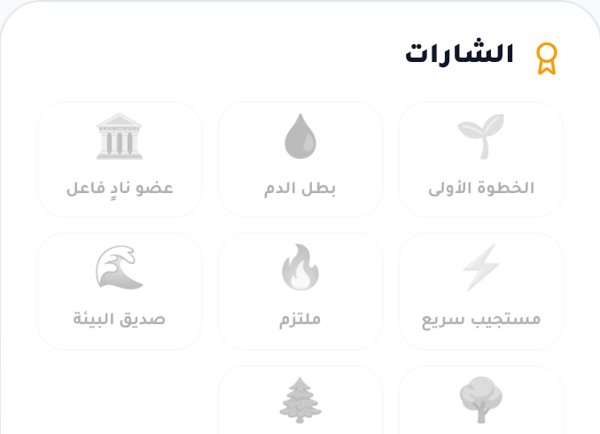
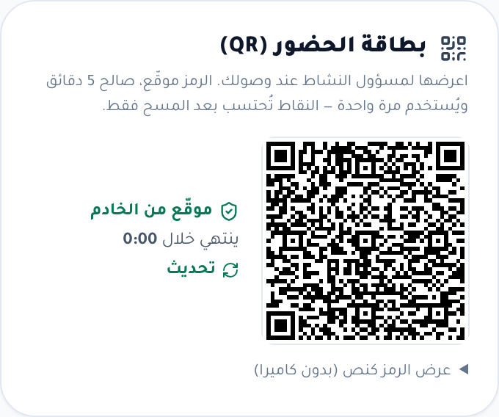


الاعتراف والتوثيق
المجال 5 من 9 · 3 خدمات
كل نقطة وكل ساعة وكل شهادة مبنية على فعل مؤكَّد — لا يمكن منحها ذاتياً
يعمل · مختبَر محلياً
15. الحضور برمز QR
رمز موقّع صالح 5 دقائق ولمرة واحدة، يمسحه مسؤول النشاط بالكاميرا أو يلصقه. لا يمكن تأكيد الحضور ذاتياً.
/profile · /clubs
يعمل · مختبَر محلياً
16. النقاط والشارات
نقاط من الأفعال المؤكَّدة فقط، و8 شارات: الخطوة الأولى، بطل الدم، مستجيب سريع، ملتزم، صديق البيئة، عضو نادٍ فاعل، غارس، حارس الغابة.
/profile
بطاقة حضور موقّعة · الشارات (لقطات حقيقية)
التحقّق من شهادة
لكل شهادة رابط عام يعرض صاحبها وساعاته المؤكَّدة وصحّة توقيعها. أي تعديل على الشهادة يُبطل التوقيع.
يعمل · مختبَر محلياً
17. الشهادات والتحقّق العلني
شهادة بالساعات المؤكَّدة فقط، موقّعة رقمياً، يتحقّق منها أي شخص عبر رابطها، وتُحفظ PDF من المتصفح.
/verify/[id]
Notes:
رمز QR يُوقَّع ويُتحقَّق منه داخل قاعدة البيانات، ولا يمكن إعادة استعماله. والنقاط تُحتسب مرة واحدة فقط لكل نشاط.

Slide 9
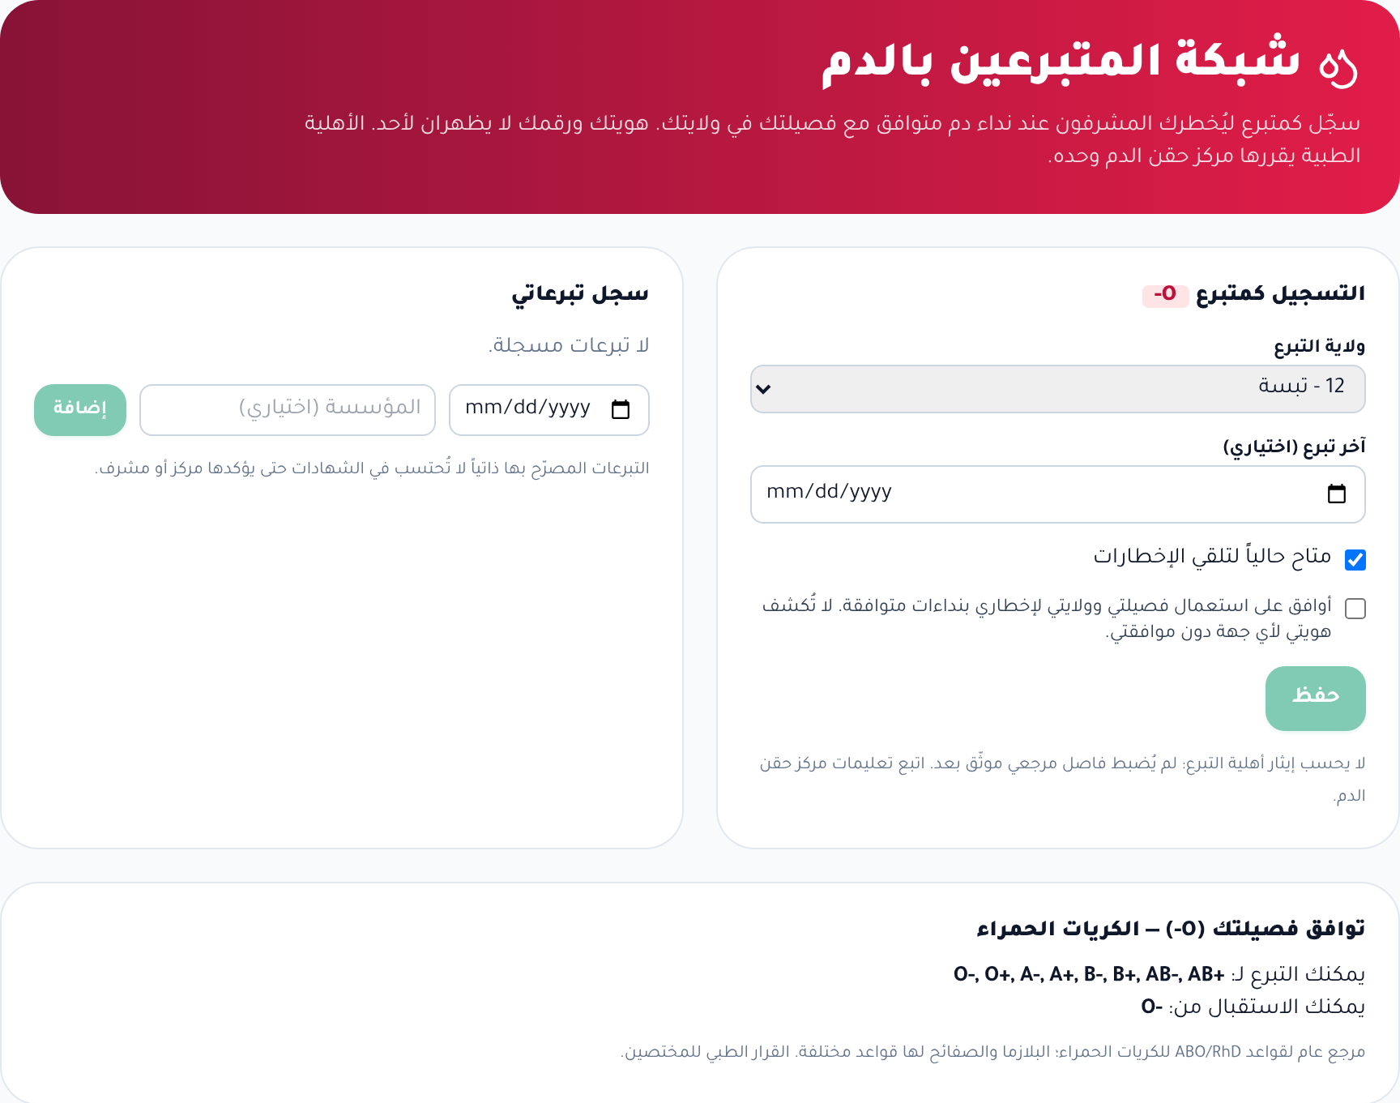


العمل الإنساني (1/2): الدم والتبرّعات العينية
المجال 6 من 9 · 5 خدمات
الخدمات 18 إلى 22 — الجزء الأول
يعمل · مختبَر محلياً
18. شبكة المتبرّعين بالدم
تسجيل بموافقة صريحة على استعمال الفصيلة والولاية
جدول توافق الكريات الحمراء ABO/Rh
إخطار المتوافقين دون كشف هوية أي طرف، مع حدّ لعدد الإخطارات
سجلّ تبرّعاتي — والأهلية الطبية يقرّرها مركز حقن الدم
/donors
يعمل · مختبَر محلياً
19. التبرّعات العينية
عروض واحتياجات في 8 فئات: ملابس وأغطية، غذاء، أدوات مدرسية، مستلزمات طبية، أثاث، نقل، خدمات…
مطابقة كل عرض بالحاجة المناسبة
رقم الاتصال لا يُكشف إلا بعد القبول
متابعة التسليم حتى الإتمام
/donations
شبكة المتبرّعين بالدم: تسجيل بموافقة وجدول توافق (لقطة حقيقية)
Notes:
إيثار لا تقرّر الأهلية الطبية للتبرّع: هذا دور مركز حقن الدم. المنصة تخطر المتوافقين فقط، دون كشف هوية المتبرّع أو صاحب النداء.

Slide 10
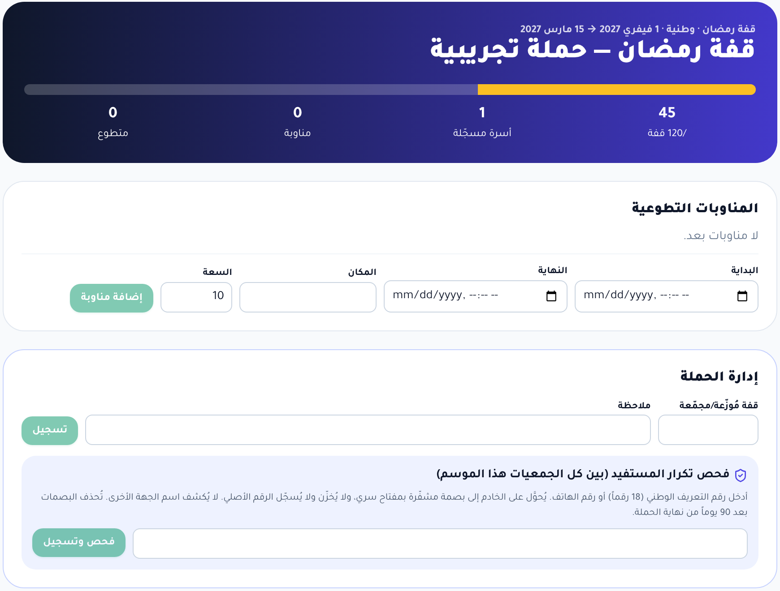


العمل الإنساني (2/2): الجمعيات والحملات والبيئة
المجال 6 من 9 · 5 خدمات
الخدمات 18 إلى 22 — الجزء الثاني
يعمل · مختبَر محلياً
20. دليل الجمعيات المعتمدة
طلب اعتماد برقم الاعتماد والوثائق، تتحقّق منه المديرية الولائية فتمنح شارة «معتمدة» ودور الجمعية.
/associations
يعمل · مختبَر محلياً
21. الحملات التضامنية
رمضان، الدخول المدرسي، الشتاء، البيئة، الدم…: هدف وتقدّم ومناوبات للمتطوّعين، ومنع تكرار المستفيد بين الجمعيات دون كشف بياناته.
/campaigns
يعمل · مختبَر محلياً
22. غابة إيثار
توثيق الأشجار المغروسة بالصور في تخزين خاص مع حذف بيانات EXIF، وإشارات الموقع والتاريخ للمشرف قبل الاعتماد.
/trees
حملة «قفة رمضان» تجريبية: تقدّم فعلي ومنع تكرار المستفيد (لقطة حقيقية)
Notes:
منع تكرار المستفيد يعمل ببصمة مشفّرة على الخادم: الجمعية تعرف أن الأسرة مسجّلة في الحملة، دون أن تعرف أين أو أي بيانات عنها.

Slide 11




الطوارئ والأزمات
المجال 7 من 9 · خدمة واحدة
الخدمة 23: وضع الأزمات والملاجئ والتنبيهات
تأكيد بالرد «1»
تنبيه SMS
صفحة الأزمة والملاجئ
شريط تنبيه في الولاية
إعلان حالة طوارئ
يُسجَّل المتطوّع المستعدّ
لمن وافق مسبقاً، بعد تأكيد عدد المستلمين
مراكز إيواء حقيقية فقط وطاقتها
يظهر لكل زوّار المنصة فيها
من المدير الولائي أو الوزارة
الحالة الحالية بصدق
حماية من الإرسال الخاطئ
ملاجئ حقيقية فقط
في بيئة التطوير تُطبع الرسائل في السجلّ فقط. محوّل Twilio مبني وغير مفعّل. لم تُرسَل أي رسالة حقيقية.
قبل أي إرسال حقيقي يظهر عدد المستلمين ويُطلب تأكيد صريح. كل إرسال مسجَّل.
لا تُعرض إلا مراكز إيواء أدخلها مسؤول وأكّد توفّرها. لا بيانات وهمية.
/crisis/[id]
SMS: بانتظار مزوّد
Notes:
لا نرسل أي رسالة حقيقية دون موافقة صريحة ومزوّد معتمد. هذا قرار مقصود.

Slide 12

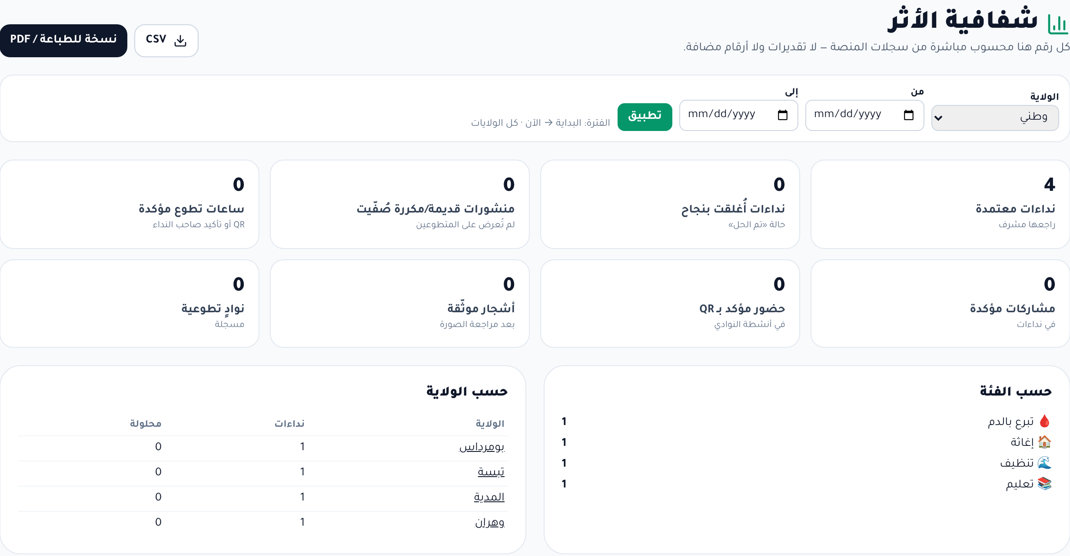

الأثر والبيانات
المجال 8 من 9 · 3 خدمات
أرقام محسوبة من السجلات الفعلية — لا تقديرات ولا أرقام مضافة
يعمل · مختبَر محلياً
24. تقارير ما بعد النشاط
النتيجة والموارد والحضور والساعات، مع أدلّة في تخزين خاص، يراجعها المشرف قبل احتسابها.
/admin
يعمل · مختبَر محلياً
25. شفافية الأثر
أرقام وطنية وولائية محسوبة من السجلات مباشرة، مع فلترة حسب الفترة، وتصدير CSV ونسخة للطباعة PDF.
/impact
صفحة «شفافية الأثر» ببيانات تجريبية (لقطة حقيقية)
يعمل · مختبَر محلياً
26. التوقّعات الموسمية
توقّع الاحتياجات حسب الفئة والشهر من تاريخ المنصة نفسه، ويقول بوضوح «لا توجد بيانات كافية» قبل 13 شهراً من النشاط.
/admin
Notes:
الأرقام في اللقطة من بيانات تجريبية أدخلناها بأنفسنا، وليست نشاطاً حقيقياً.

Slide 13
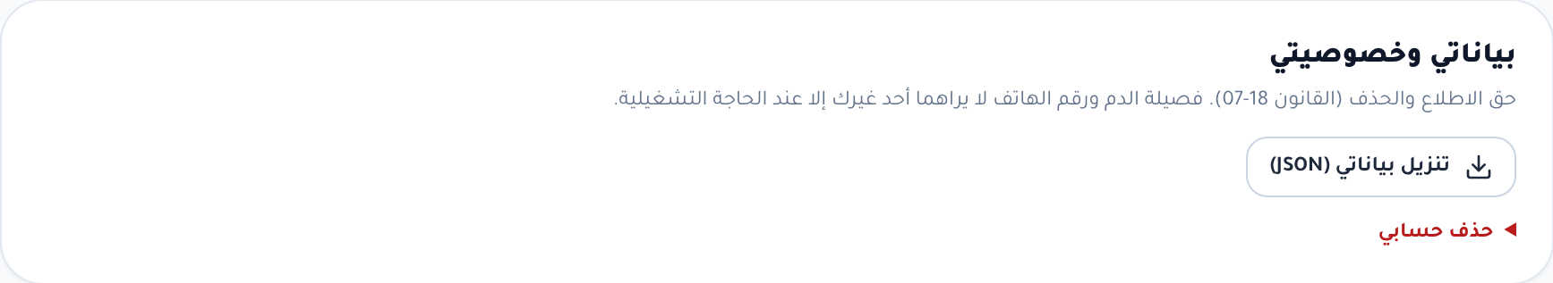




الخصوصية والمنصة
المجال 9 من 9 · 3 خدمات
مبنية على مبادئ القانون 18-07 لحماية المعطيات الشخصية
يعمل · مختبَر محلياً
27. مركز الخصوصية
سجلّ الموافقات، تنزيل بياناتي (JSON)، حذف الحساب مع مهلة 14 يوماً، ومهام دورية لحذف البيانات القديمة.
/privacy
صلاحيات على مستوى الصفوف في كل جدول
لم يُختبر على هاتف بعد
28. تطبيق ويب يعمل دون اتصال
69 اختبار أمان لقاعدة البيانات — ناجحة
قابل للتثبيت على الهاتف، صندوق صادر يحفظ النداء حتى عودة الشبكة، ولا يخزّن الصفحات الخاصة.
رقم الهاتف لا يُعرض للعموم أبداً
PWA
الموقع العام على مستوى الولاية فقط
الهاتف والفرنسية: جزئي
29. الدخول واللغات
صور ووثائق في تخزين خاص
دخول برمز يصل إلى البريد (الدخول بالهاتف ينتظر مزوّد SMS)، عربية كاملة من اليمين إلى اليسار، وفرنسية للواجهة العامة الأساسية.
ترويسات أمان وسياسة CSP
/login
Notes:
صمّمنا وفق مبادئ القانون 18-07، لكن لم تراجع جهة قانونية هذا الامتثال بعد، ولم نقم بأي تصريح رسمي. لا ندّعي اعتماداً.

Slide 14
كل الخدمات الـ29… وحالتها الحقيقية
● 23 تعمل ومختبَرة محلياً ● 6 جزئية أو بانتظار مفاتيح ومزوّدين · لا شيء منشور للعموم بعد
الحملات التضامنية
21
الملف والمطابقة الذكية
11
الخريطة الحية للنداءات
1
غابة إيثار
22
الانضمام إلى النداءات
12
إرسال نداء
2
وضع الأزمات والملاجئ والتنبيهات
23
النوادي والأنشطة
13
الاستقبال متعدد القنوات
3
تقارير ما بعد النشاط
24
الإشعارات
14
المساعد الذكي
4
شفافية الأثر
25
الحضور برمز QR
15
المعالجة الذكية بسبع مراحل
5
التوقّعات الموسمية
26
النقاط والشارات
16
كشف التكرار ودرجة المصداقية
6
مركز الخصوصية
27
الشهادات والتحقّق العلني
17
طابور الإشراف
7
تطبيق ويب يعمل دون اتصال
28
شبكة المتبرّعين بالدم
18
طابور الاستقبال المباشر
8
الدخول واللغات
29
التبرّعات العينية
19
الأدوار والنطاقات الولائية
9
دليل الجمعيات المعتمدة
20
السجلّات والاستيراد
10
ما يلزم للتشغيل الفعلي: مفتاح Claude · حسابات تيليغرام وواتساب الرسمية · مزوّد SMS · استضافة ونطاق وبريد · اختبار على هواتف حقيقية · إكمال الفرنسية · مراجعة قانونية
Notes:
هذه الشريحة هي مرجع الصدق: كل خدمة ورقمها ولونها. السماوي = تعمل ومختبَرة محلياً. البنفسجي = جزئية أو تنتظر مفاتيح أو مزوّداً أو اختباراً على جهاز.

Slide 15
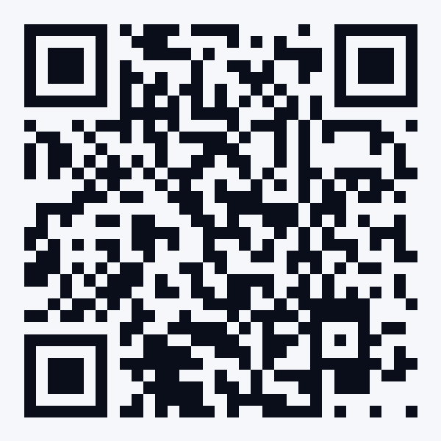
منصة واحدة… 29 خدمة…
وهدف واحد: أن يصل الخير.
إيثار — لأن الخير عندما يتنظّم، يصل أبعد.
خطوتنا التالية: تجربة ميدانية في ولاية واحدة، مع جمعية شريكة ومديرية ولائية.
مستودع المشروع
Notes:
اختم بالخطوة التالية المحدّدة. رمز QR يقود إلى مستودع المشروع؛ تحقّق أنه متاح للعموم قبل العرض أو استبدله برابط تجريبي.

